Slide 1
Systém podpory profesního rozvoje učitelů a ředitelů (SYPO)
reg. číslo projektu:
CZ.02.3.68/0.0/0.0/17_052/0008363

Slide 2
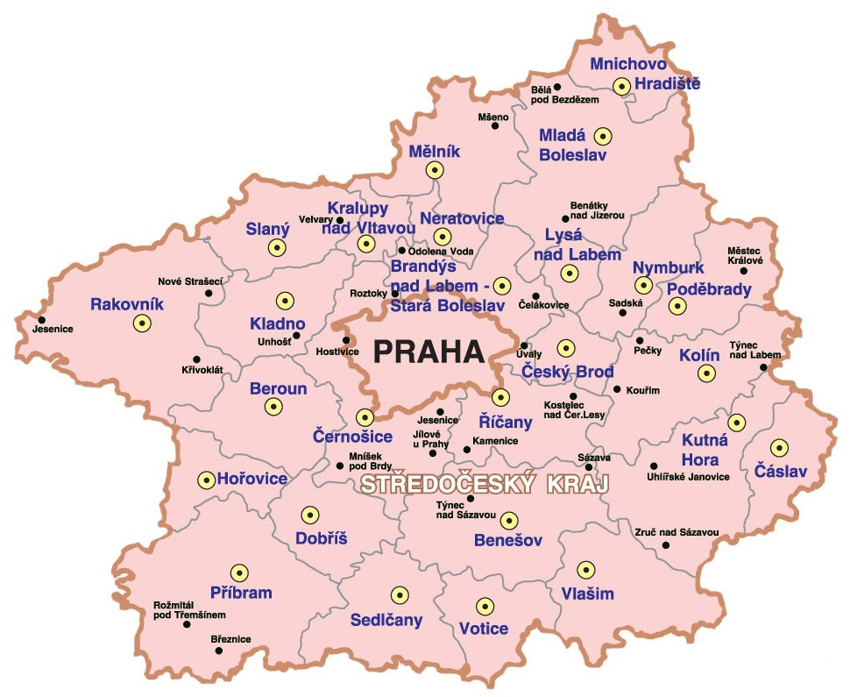
Notes:
AUTOR NEUVEDEN. spravnimapa.topograf.cz [online]. [cit. 31.10.2018]. Dostupný na WWW: http://spravnimapa.topograf.cz/84347/stredocesky-kraj/

Slide 3
ZAČÍNAJÍCÍ UČITEL
Adaptační plány na školách
Propojení začínajícího učitele, uvádějícího učitele a vedení školy
Model systému profesní podpory začínajících učitelů

Slide 4
KABINETY
Výběrové řízení do Národních kabinetů – Český jazyk a literatura, Matematika a její aplikace, Informatika a ICT
První Národní kolokvium – prosinec 2018
Krajské kabinety – leden 2019

Slide 5
Krajský metodický kabinet – struktura
Předseda
OKM
Zástupce ŠPP
Oblastní členové metodických kabinetů

Slide 6
Náplň činnosti – krajský kabinet
Realizace 2 krajských kolokvií
Připomínkování Modelu systému profesní podpory
Požadavky na tvorbu metodické příručky, vzdělávací programy
Příprava témat na krajské/oblastní workshopy, skupinové, individuální intervize

Slide 7
MANAGEMENT
Výběrové řízení do Stálé konference ředitelů
Model systému profesní podpory vedení škol
Moderované diskuze

Slide 9
Děkuji
za pozornost.
Mgr. Lenka Volfová volfova@nidv.cz

